Slide 1

Campo Magnético com Arduino
Uma exploração detalhada da deteção e medição de campos magnéticos utilizando a plataforma Arduino e o sensor Hall KY-024, com demonstrações práticas e aplicações.
RODRIGO DE ANDRADE PAULA
MAURÍCIO OLIVEIRA MEDEIROS CEPINHO

Slide 2

O que é Campo Magnético?
Região de influência de materiais magnéticos.
Presente em ímas, motores e dispositivos eletronicos.
A intensidade pode ser detetada eletronicamente.

Slide 3
Introdução ao Arduino e Sensores Hall
Arduino
Sensor Hall KY-024
Plataforma aberta de prototipagem eletrónica.
Deteta campos magnéticos e sua intensidade.
Fácil de usar
Saída analógica
Grande comunidade
Saída digital
Versátil
Indicador LED

Slide 4
Montagem do Circuito
Conexão Arduino-Sensor
Arduino ligado ao sensor Hall KY-024 (pinos A0/digital 8).
Alimentação
Conexão de alimentação (5V e GND).
Geração de Campo
Ímã usado para gerar o campo magnético.
Indicador Visual
LED indicador presente no módulo para feedback imediato.

Slide 5
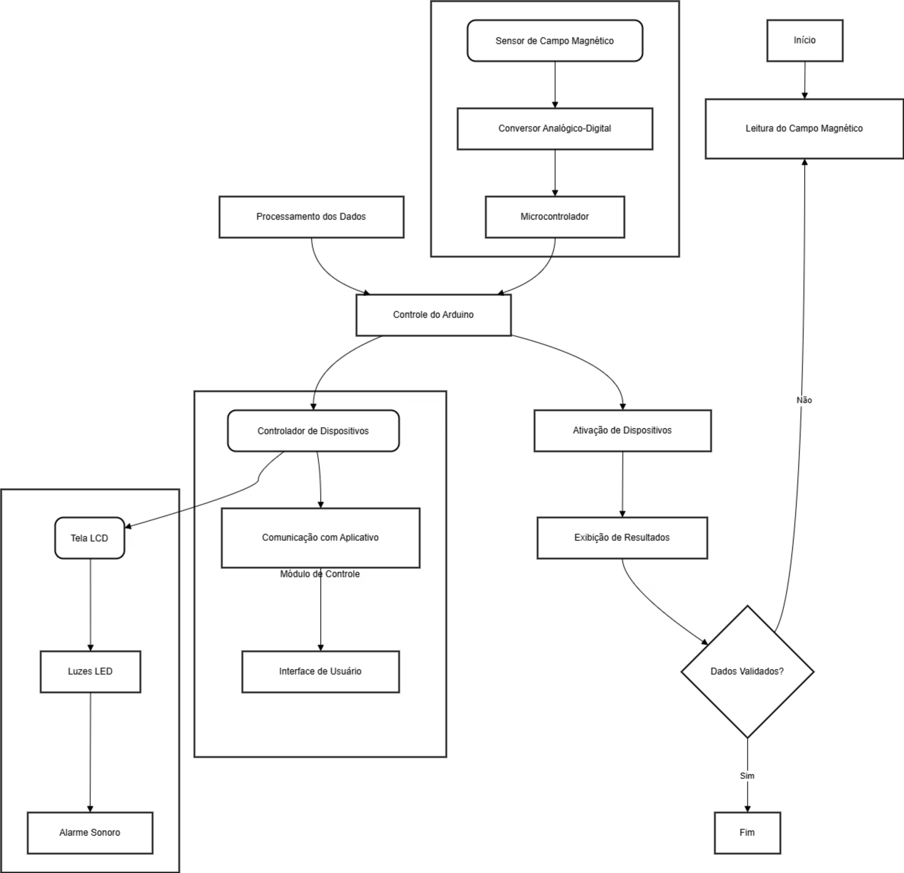




Arquitetura do Sistema
Campo Magnético
Fonte do campo (ex: ima).
Sensor Hall KY-024
Deteta o campo e converte em sinal elétrico.
Arduino
Processa o sinal do sensor.
Monitor Serial
Exibe os dados de leitura e deteção.

Slide 6



Tecnologias Envolvidas
Programação C++
Linguagem usada no Arduino IDE;
Backend com MongoDB
Comunicação Serial
Interação com o computador.
Eletrónica Básica
Conceitos de circuito e voltagem.

Slide 7
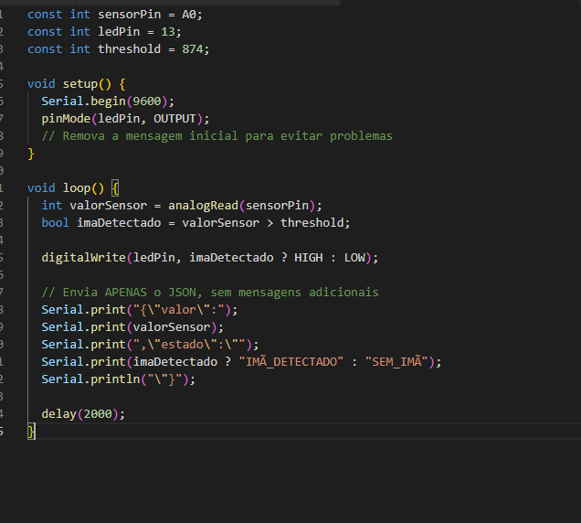
Código (Arduino)

Slide 8
Demonstração Prática e Resultados
Variação de Valores
Deteção Precisa
Medição em Tempo Real
Valores no monitor serial variam conforme aproximação do ímã.
Mostra quando o campo magnético é detetado.
Permite medir a mudança de intensidade em tempo real.
Testes
Teste de Sensibilidade
Desafios Comuns
Distância ideal de deteção.
Interferência eletromagnética.
Influência de outros campos.
Flutuações na leitura.
Posicionamento do sensor.

Slide 9
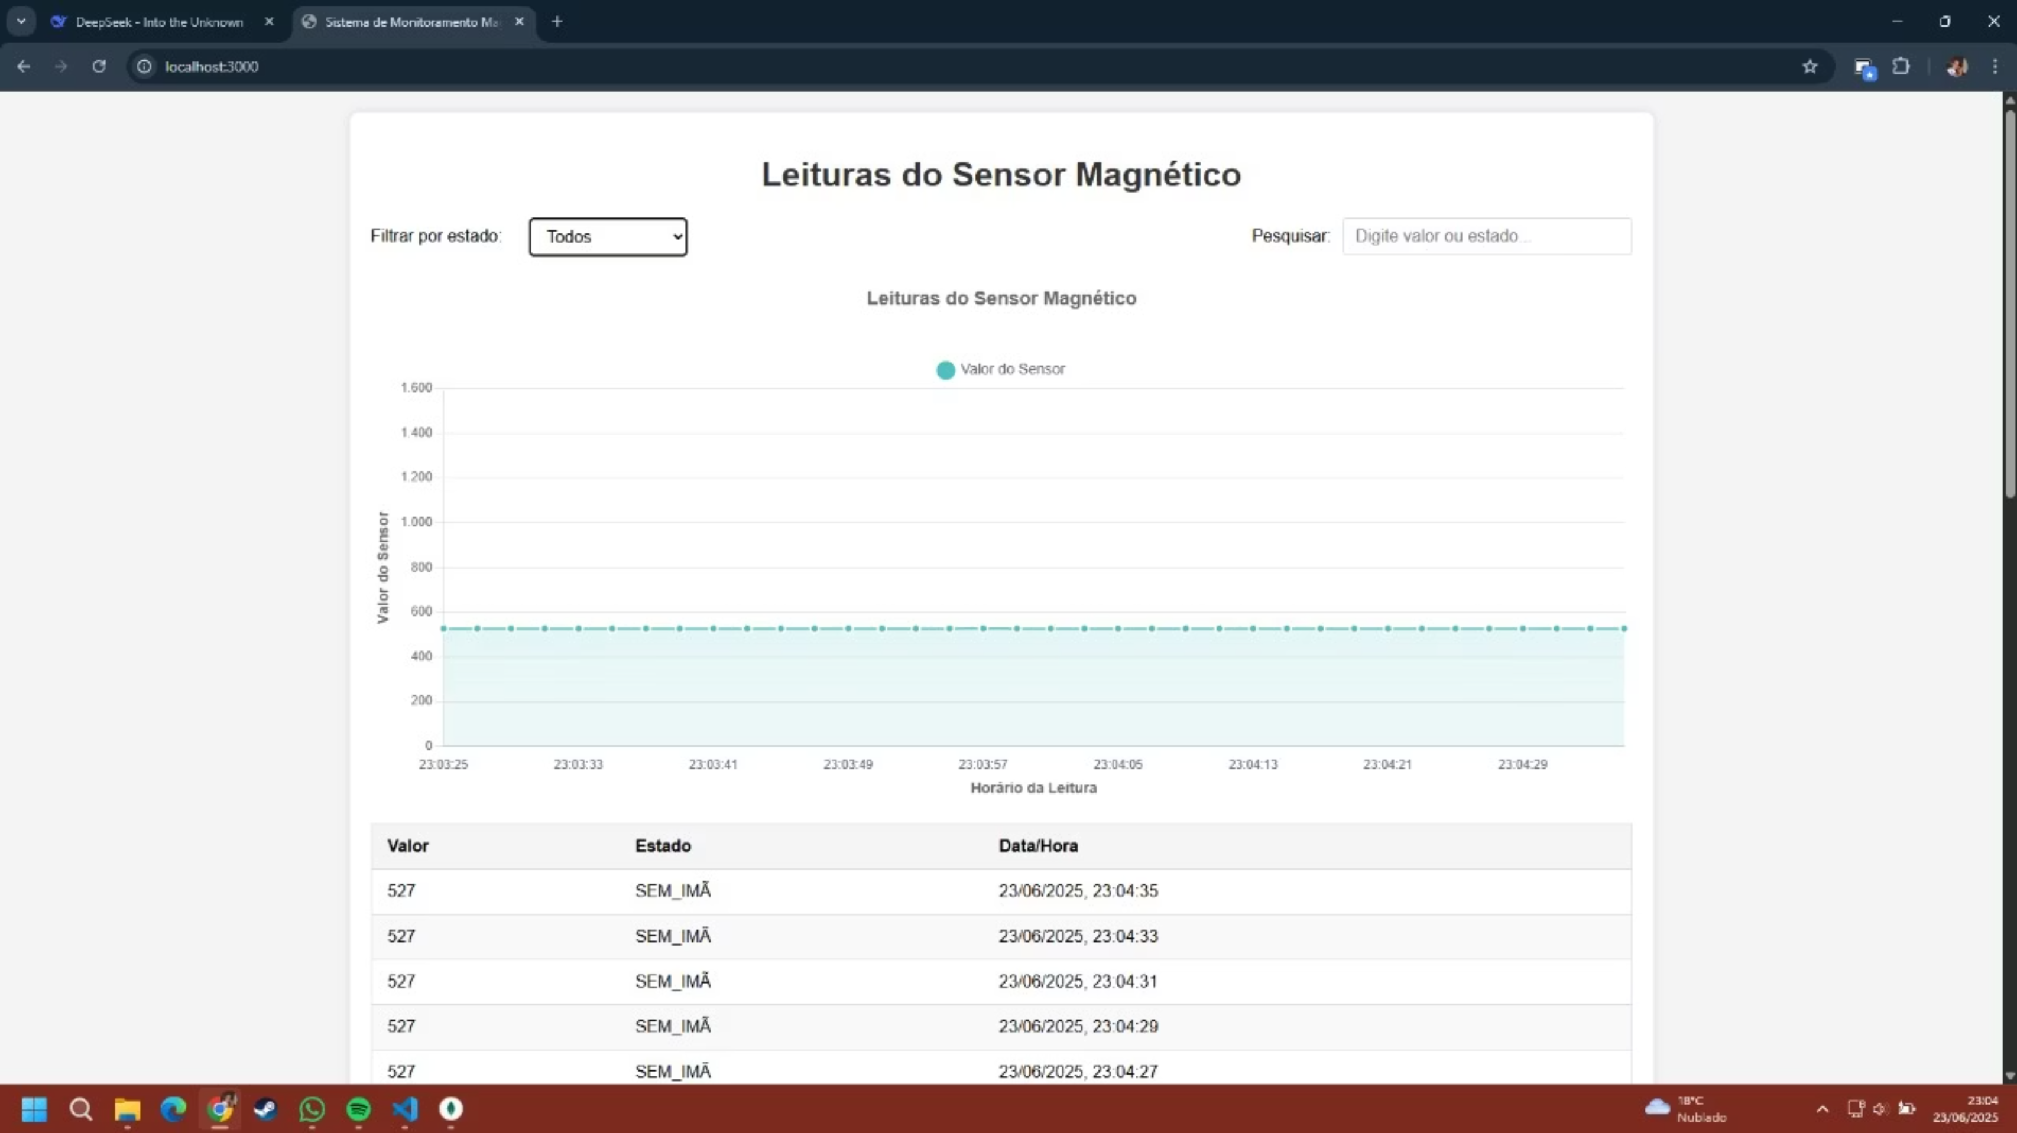
Demostração Prática e Resultados

Slide 10

Conclusões e Aplicações
Estudo do Magnetismo
Uso Industrial
Novas Possibilidades
Sensores Hall em robótica, motores e automação industrial.
Contagem de RPM, alarmes magnéticos e estudo de polaridade.
Arduino facilita o estudo experimental do magnetismo.

Slide 11
PERGUNTAS?
MUITO OBRIGADO A TODOS!

